Slide 1
Project : Bus_Navi
INDEX
Why I Collected Data
How I developed it
How much data I’ve collected
.
.
.
presenter | 신경덕
Student ID | 2017315471
CrePAS 6th the first session

Slide 2
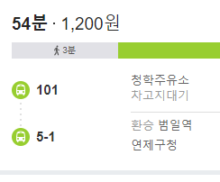



Why I Collect This Project
01
02
2020년 5월 23일 오후 4시 결혼식.
지인의 결혼식날 네이버 지도의 버스의 최단 거리 검색을 이용.
버스로 이동 중 ‘범내골에서 30분 지연‘
03
04
05
06
지연
출발 14:50
출발 16:20

Slide 3



Why I Collect This Project
01
02
2020년 5월 26일 오후 4시 4분 50초
버스정보안내시스템 담당 부서에 전화 (051-600-0255)
Q. 버스 예상 도착시간 계산방법
A. 버스의 좌표와 정류장과의 거리를 이용.
데이터가 많아 계산을 이용하진 않음.
03
04
05
06
출발 14:50
출발 16:20

Slide 4








How I developed it
The expected time and route number of the bus
01
02
02
03
04
naver
crawling
crawling
save
csv
05
06
Real-time bus arrival time
Bus web-site
crawling
crawling
save
csv

Slide 5
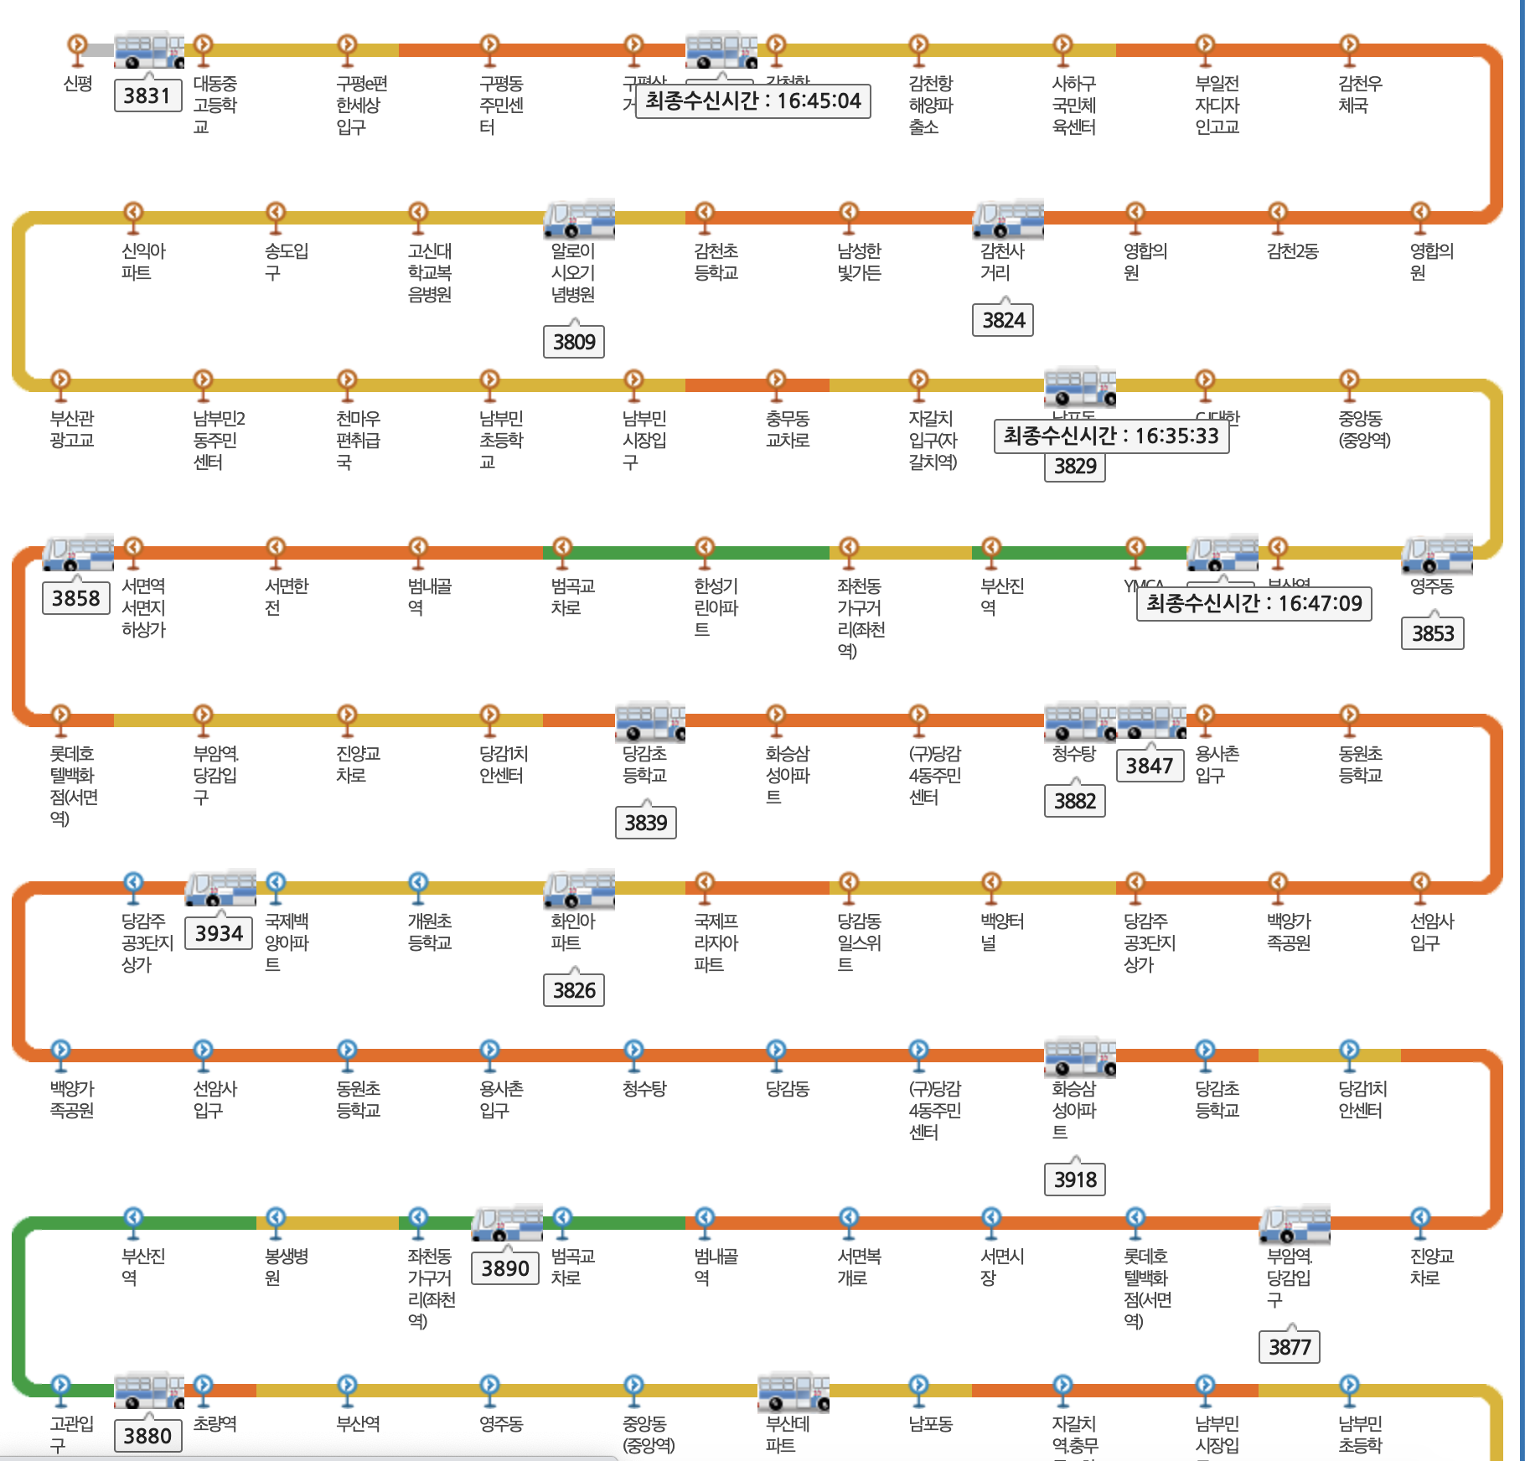
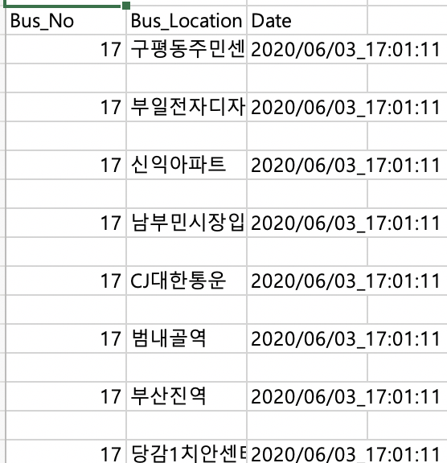
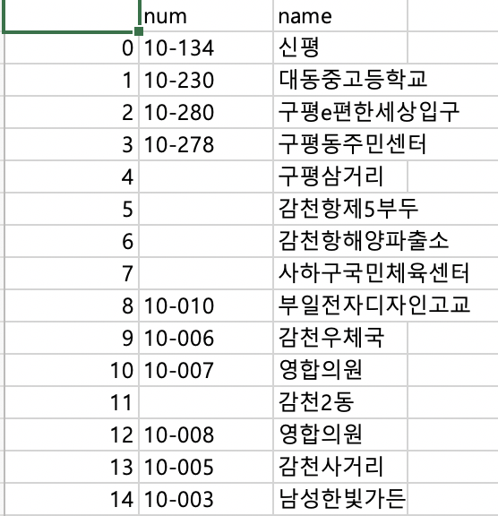
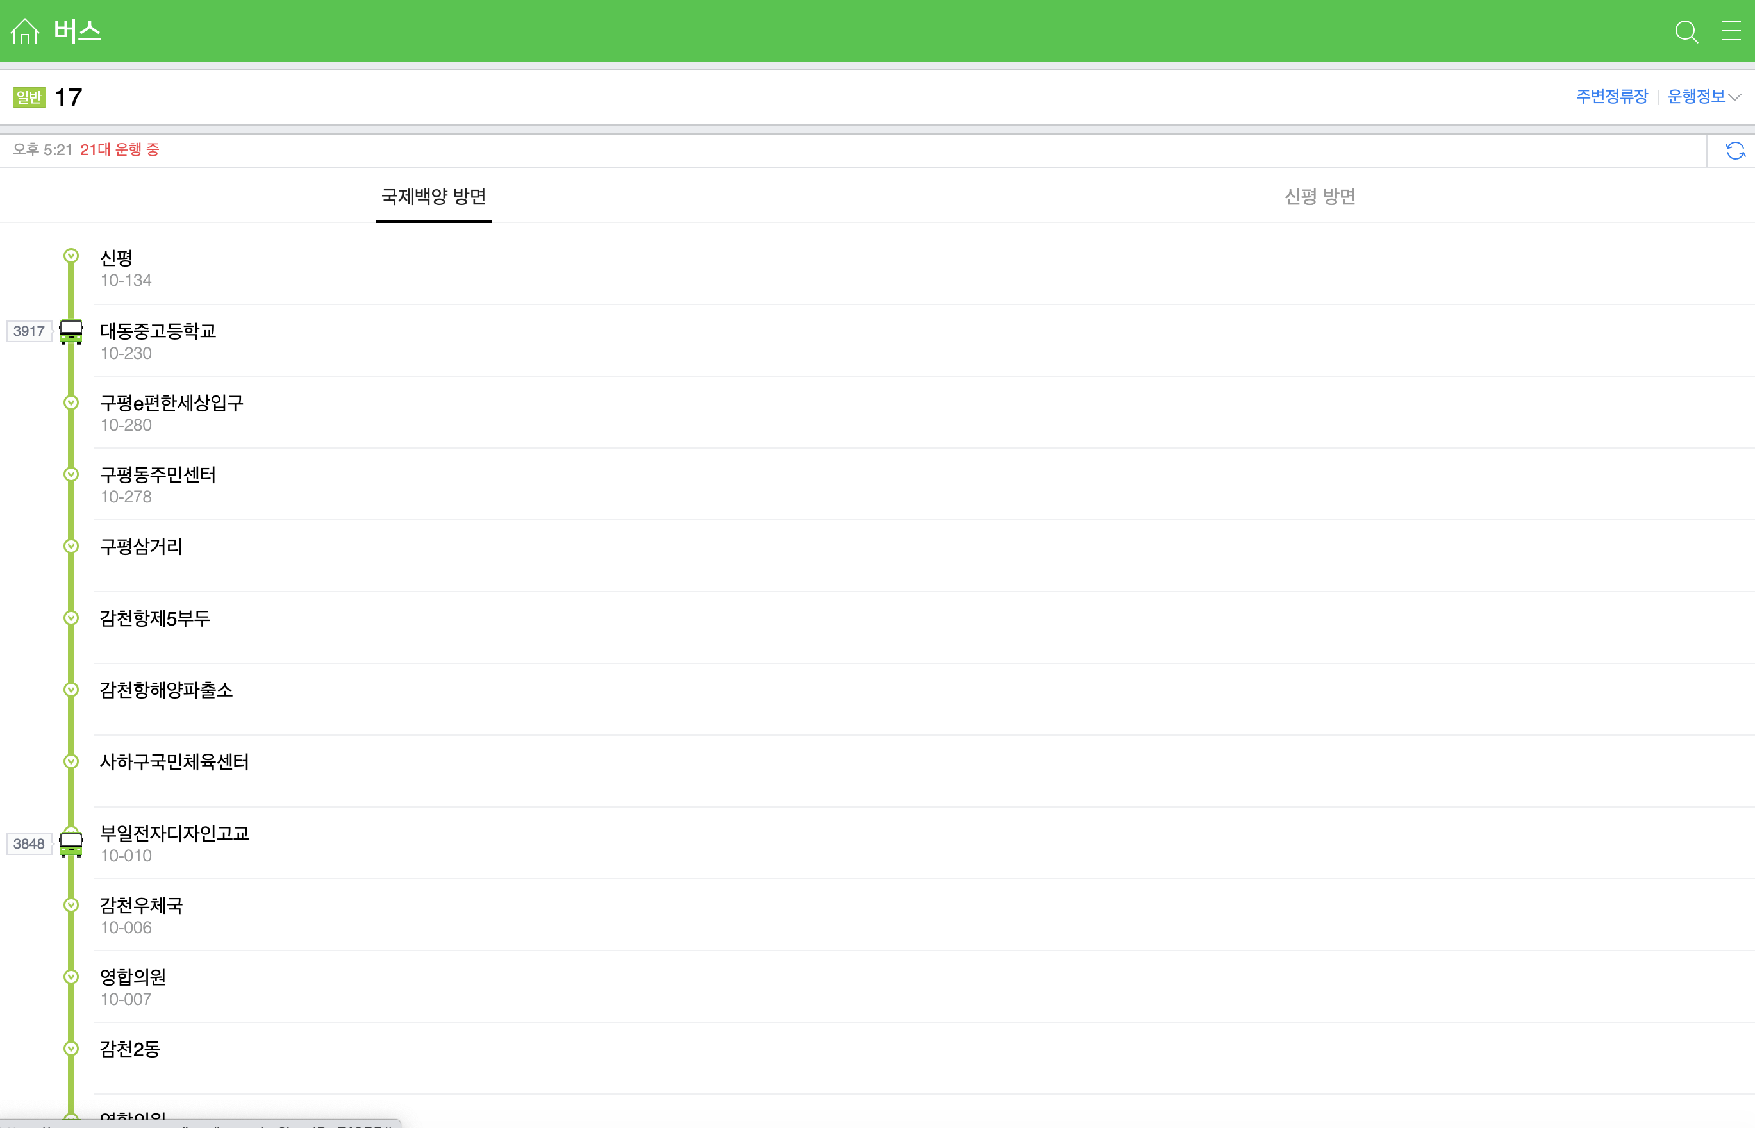
How I developed it
01
02
02
03
04
url: http://121.174.75.24/bims_web/popup2/RealTimeBus.aspx?BNUM=17
(BNUM = bus number)
05
06
https://m.map.naver.com/bus/lane.nhn?busID=71055

Slide 6
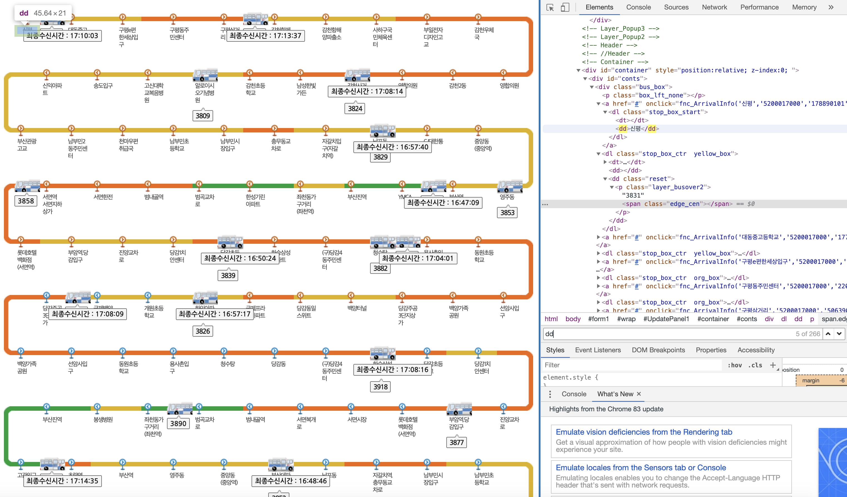
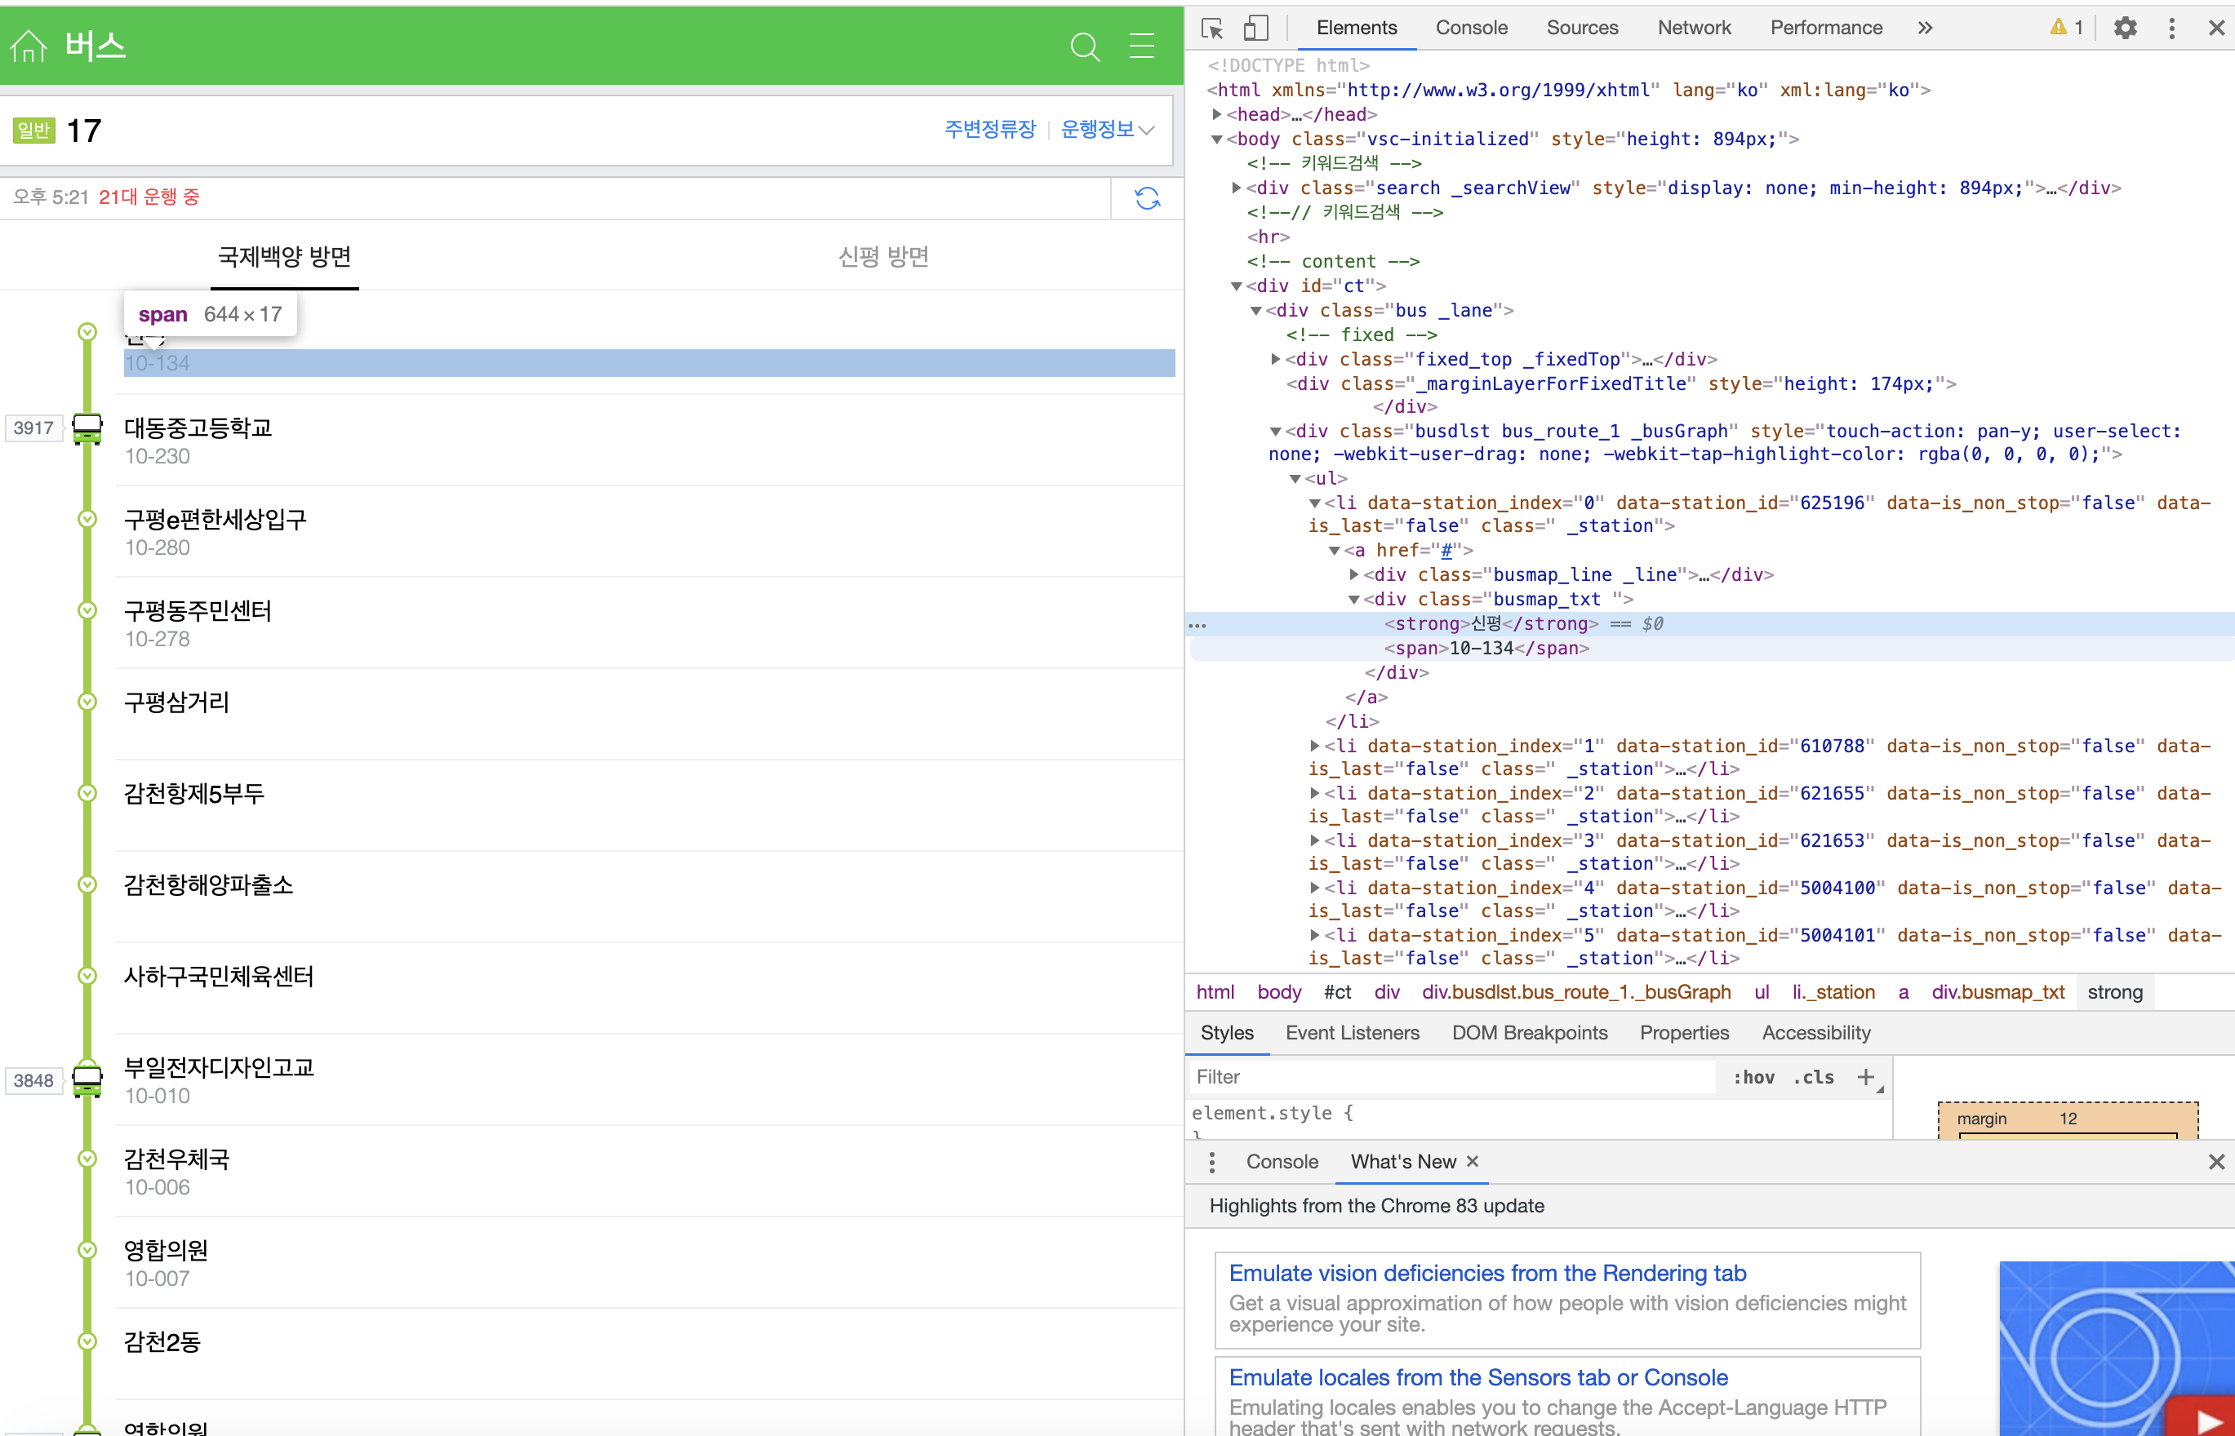
How I developed it
01
02
02
bus_Location
real-time arrival time
03
04
05
06
bus_route_number (num)

Slide 7
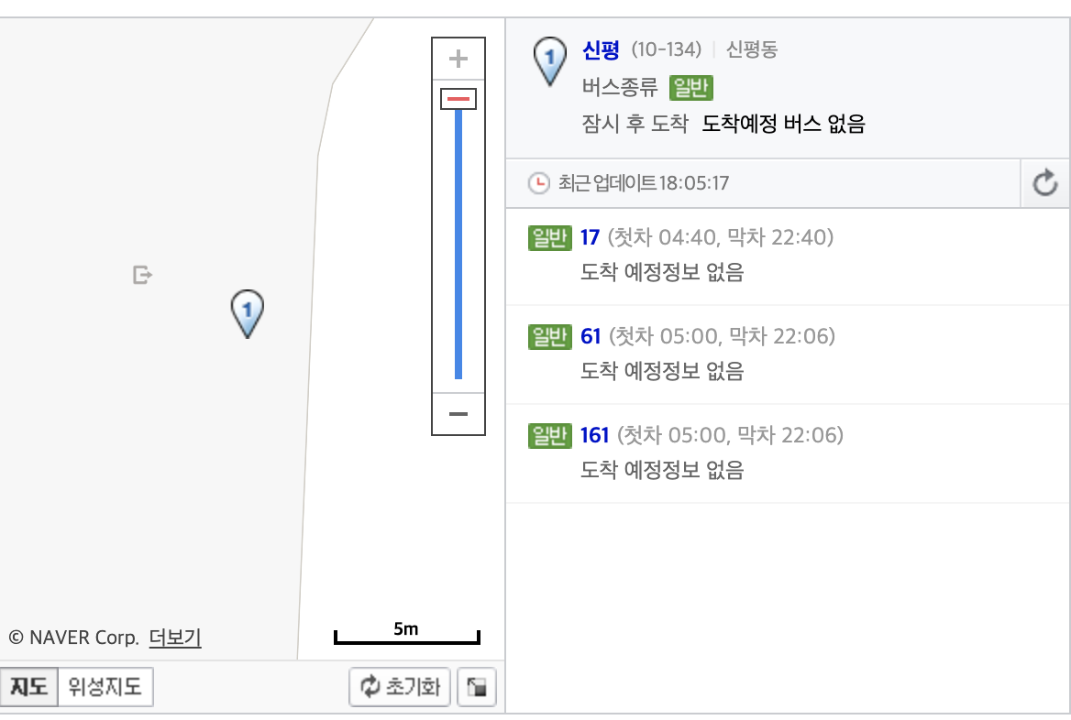
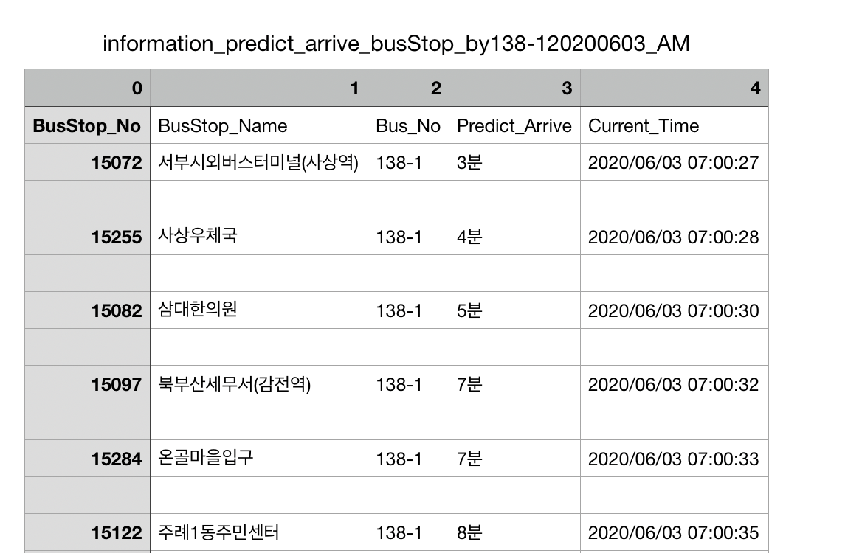
How I developed it
01
02
02
03
04
05
06
Predict_arrive
(expected time)

Slide 8
How much data I’ve collected
01
Target bus number: 17, 40, 68, 81, 138
How many days I collected:
How many hours a day I collected:
How many data I collected:
02
02
03
03
04
05
06

Slide 9
.
01
02
03
02
04
04
03
05
06

Slide 10
01
02
03
04
02
04
05
05
03
06

Slide 11
1st semester
01
02
03
04
05
02
04
06
06
05
03

